Slide 1



Slide 2


Cumpleaños del mes – Abril 2017
FECHA | NOMBRE
1 de mayo | SUAREZ GUTIERREZ SUSAN SIMONETH
5 de mayo | FAGUA ZORRILLA ERNESTO ANDRES
5 de mayo | CASTELLANOS ESLAVA RICARDO
6 de mayo | JIMENEZ VERGEL JAIME HUMBERTO
7 de mayo | RIAÑO CAMARGO LUZ MARY
9 de mayo | ZARATE DE VASQUEZ CONSUELO
9 de mayo | PEDRAZA MORALES ARMANDO
10 de mayo | BEJARANO NOVOA LUIS ALEJANDRO
12 de mayo | MENDOZA SOLANO JENNY PAOLA
14 de mayo | HERREÑO SUÁREZ HAROLD ISRAEL
14 de mayo | RODRIGUEZ PEÑA MARIA PRISCILA
18 de mayo | MONCALEANO CUELLAR LINA MARIA
20 de mayo | CALLEJAS GARCIA NAURIEN
24 de mayo | CASTELLANOS OSORIO YOLIMA
27 de mayo | CALDERON QUINTERO MARIBEL
27 de mayo | AMEZQUITA RODRIGUEZ FRANCISCO JAVIER

Slide 3
3
Agenda
1
Presentación Nuevos Miembros del Equipo
2
Informe de la Directora
3
Logros Abril de 2017

Slide 4
Presentación Nuevos Miembros del Equipo
1

Slide 5
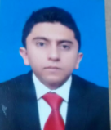
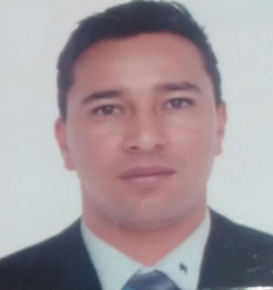
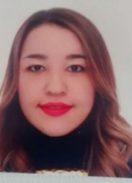
Nuevos miembros del equipo
Andrés Felipe Ayala
Profesional Especializado 2028 Grado 12
Dirección de Empleo Público
Wilfredo Camargo
Profesional Universitario 2044 Grado 11
Oficina Asesora de Planeación
Laura Muleth
Profesional Universitario 2044 Grado 7
Grupo de Apoyo a la Gestión Meritocrática

Slide 6
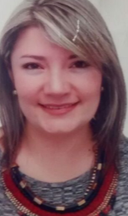
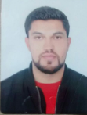
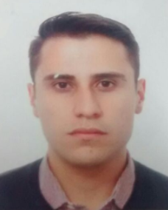
Nuevos miembros del equipo
María Camila Bonilla
Profesional Universitario 2044 Grado 10
Dirección Jurídica
Daniel Londoño
Profesional Universitario 2044 Grado 10
Dirección de Empleo Público
Camilo Muñoz
Profesional Especializado 2028 Grado 14
Dirección de Participación, Transparencia y Servicio al Ciudadano

Slide 7

2
Informe de la Directora

Slide 8
Negociación colectiva 2017

Slide 9
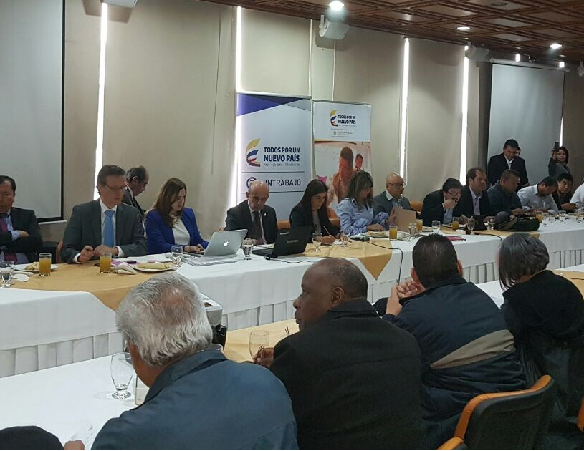
Avances en la negociación colectiva con las organizaciones sindicales
Tutela del pasado 28 de marzo ordenó suspender la mesa de negociación hasta tanto las organizaciones sindicales concurran en unidad de pliego y definan su representatividad en la mesa
El Gobierno Nacional ha prestado sus buenos oficios para ayudar a las centrales a llegar a un acuerdo, pero no ha sido posible
Se presentaron propuestas concretas sobre VI de los X puntos incluidos en el pliego de peticiones
De persistir el desacuerdo entre las 7 centrales, el Gobierno Nacional se deberá tomar decisiones frente al incremento salarial para el año 2017
Lo ideal sería poder continuar con la negociación

Slide 10
Resultados ITN 2015-2016

Slide 11
Factores que mide el Índice de Transparencia Nacional 2015 -2016
2015 – Primer Trimestre 2016
Vigencia 2015
Vigencia 2015
Institucionalidad
Visibilidad
Control y Sanción
Bajo desarrollo de procesos y procedimientos administrativos
Opacidad de la gestión
Debilidades de los controles a la gestión
Niveles de Riesgo
66
Rama Ejecutiva Nacional
75
Riesgo Bajo
89.5 – 100
5
Organismos de Control
Riesgo Moderado
74.5 – 89.4
Entidades Nacionales
2
Riesgo Medio
60 – 74.4
Rama Legislativa
Riesgo Alto
44.5 – 59.9
2
Rama Judicial
Riesgo Muy Alto
0 – 44.4

Slide 12
Resultados Comparados Índice de Transparencia Nacional

Slide 13
Resultados Comparados
Indicadores del Factor Visibilidad*
*Incluye el total de las entidades evaluadas para ambas vigencias.

Slide 14
Resultados Comparados
Indicadores del Factor Institucionalidad*
*Incluye el total de las entidades evaluadas para ambas vigencias.

Slide 15
Resultados Comparados
Indicadores del Factor Control y Sanción*
*Incluye el total de las entidades evaluadas para ambas vigencias.

Slide 16
Resultados Comparados por Sector
Promedio ITN 2015: 68,2
Promedio ITN 2013: 67,6

Slide 17
Top 10 de las entidades mejor calificadas
Puesto | Entidad | Sector | Puntaje
1 | Superintendencia de Sociedades | Comercio, Industria y Turismo | 86,68
2 | Superintendencia Financiera de Colombia | Hacienda y Crédito Público | 84,96
3 | Departamento Nacional de Planeación - DNP | Planeación | 80,44
4 | Departamento Administrativo de la Función Pública - FP | Función Pública | 80,41
5 | Contraloría General de la República | Organismo de Control | 79,99
6 | Instituto Nacional de Vigilancia de Medicamentos y Alimentos - Invima | Salud | 79,36
7 | Instituto Colombiano de Bienestar Familiar - ICBF | Inclusión Social | 78,45
8 | Departamento Administrativo de la Presidencia - DAPRE | Presidencia | 77,97
9 | Ministerio de Defensa Nacional | Defensa | 77,93
10 | Superintendencia Nacional de Salud | Salud y Protección Social | 77,75
11 | Agencia Nacional de Infraestructura - ANI | Transporte | 77,55

Slide 18
Top 10 de las entidades peor calificadas
Puesto | Entidad | Sector | Puntaje
63 | Ministerio de Transporte | Transporte | 59,41
64 | Instituto Geográfico Agustín Codazzi - IGAC | Estadística | 59,37
65 | Agencia Nacional de Contratación Pública | Planeación | 58,84
66 | Unidad Administrativa Especial de Aeronáutica Civil - Aerocivil | Transporte | 58,61
67 | Servicio Nacional de Aprendizaje - SENA | Trabajo | 58,47
68 | Instituto Colombiano Agropecuario - ICA | Agricultura | 57,72
69 | Dirección Nacional de Derecho de Autor | Interior | 57,31
70 | Agencia Nacional de Minería | Minas y Energía | 56,75
71 | Departamento Administrativo para la Prosperidad Social - DPS | Inclusión Social | 56,06
72 | Senado de la República | Rama Legislativa | 55,45
73 | Superintendencia de la Economía Solidaria | Hacienda | 52,77
74 | Fiscalía General de la Nación | Rama Judicial | 50,93
75 | Unidad de Información y Análisis Financiero - UIAF | Hacienda | 47,53

Slide 19
Entrada de Colombia al Comité de Gobernanza de la OCDE

Slide 20

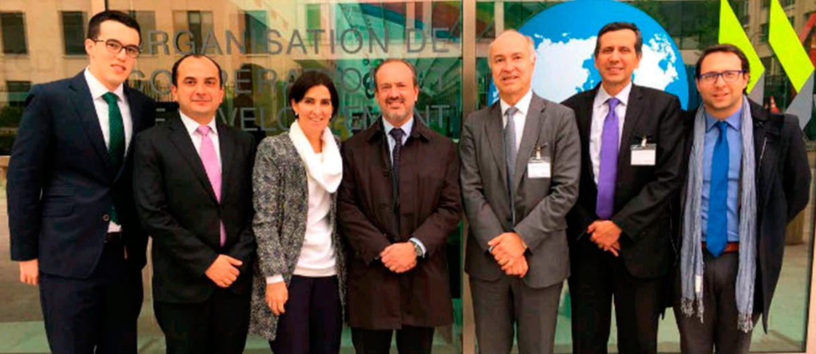
Colombia a un paso de la OCDE – Luz verde en el Comité de Gobernanza Pública
Comité evaluó a Colombia por más de 4 años en el marco del proceso de acceso a la OCDE
35 países miembros dieron luz verde a Colombia
Hoy contamos con el sello de calidad de la OCDE
Nuestras políticas cumplen los más altos estándares internacionales y son ejemplo en otras latitudes
21 de los 23 comités han proferido una opinión favorable
Falta el Comité de Comercio y el de Empleo y Asuntos sociales
El Consejo de la OCDE tomará una decisión cuando los 23 comités hayan dado una recomendación

Slide 21
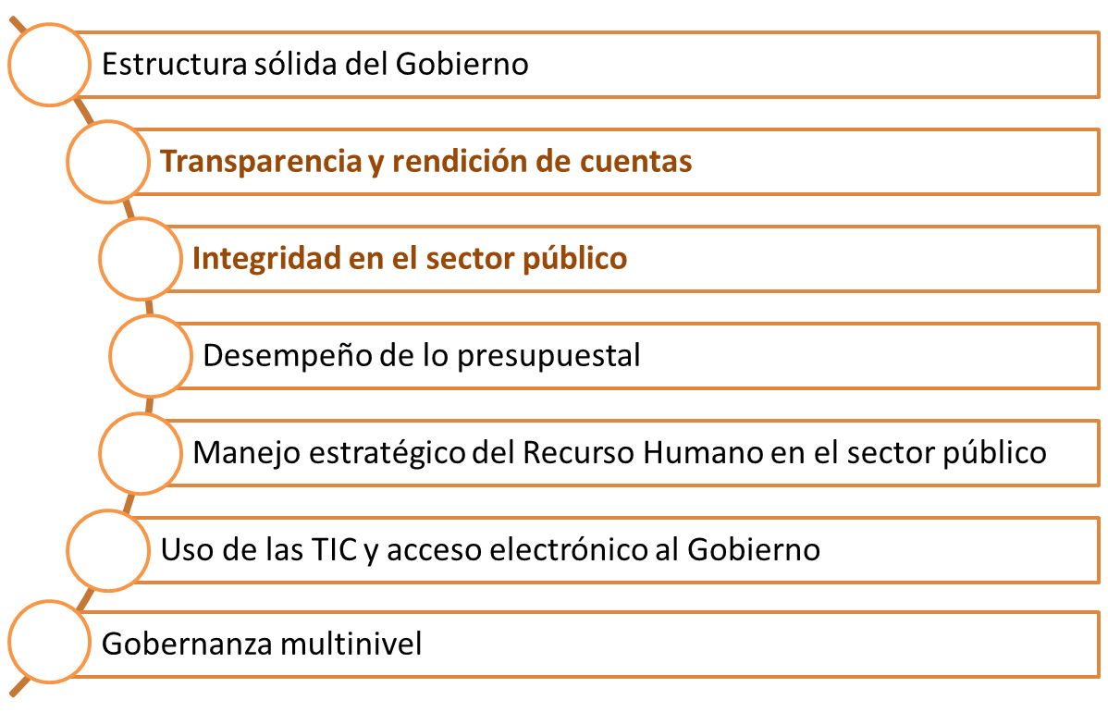



Comité de Gobernanza Pública:
instrumentos de la Hoja de Ruta liderados por Función Pública
1
2
Transparencia y rendición de cuentas
3
Integridad en el sector público
4
5
Manejo estratégico del Recurso Humano en el SP
6
7
Indicadores de desempeño y datos en Gobernanza Pública

Slide 22

3
Logros abril 2017

Slide 23
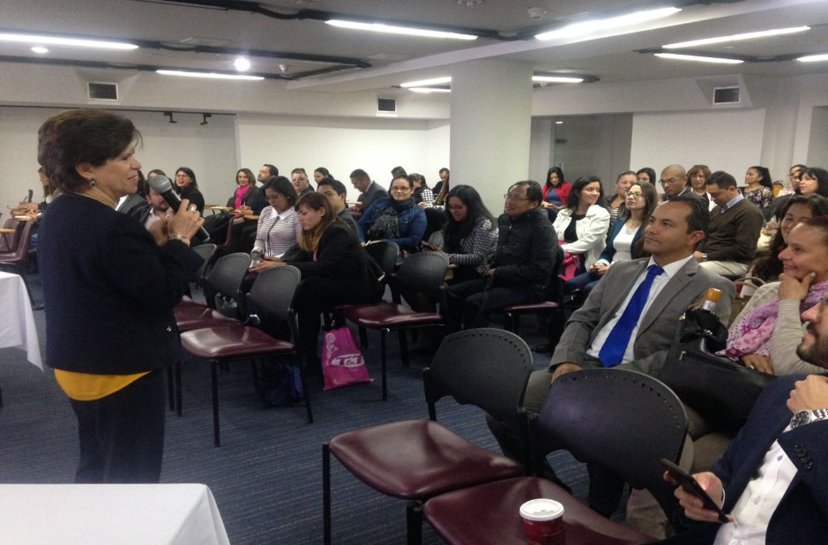
Subdirección
Equipos Transversales
3 de mayo 2017
Encuentro Equipo Transversal de Gestión Documental
Índice de Transparencia 2015-2016 – Cambio Cultural Función Pública
Compromisos y Avances en Materia de Convalidación de TRD
Proyecto de Declaratoria de Bienes de Interés Cultural
Sistema Integrado de Conservación

Slide 24






Subdirección
Diplomados Equipos Transversales
41
Secretarios Generales
Personas Inscritas
50
Tecnología
58
Gestión Documental
En conjunto con Empleo Público, lanzamos 5 diplomados en Alta Dirección del Estado para los Equipos Transversales
49
Talento Humano
36
Planeación

Slide 25



Subdirección
En conjunto con la OTIC y la DDO se logró la incorporación del Módulo de Plan de Acción Técnica - PAT en la herramienta.
Módulo de Servicio al Ciudadano en operación.
30 servidores capacitados en uso de la herramienta.
CRM
Se midió la incidencia económica de:
  Asesorías Integrales
  Diplomados Equipos Transversales
  Política de Racionalización de Trámites
  Control Interno de la Entidad
Medición de Incidencia de Función Pública
Proyecto de Inversión
Reformulación del proyecto de inversión de Políticas Públicas para las vigencias 2018 – 2021, con el respectivo registro en los aplicativos dispuestos por el DNP

Slide 26

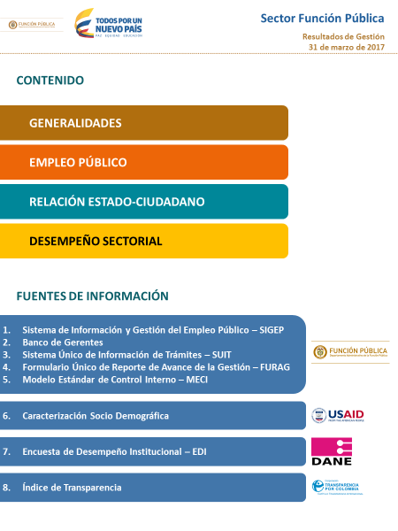
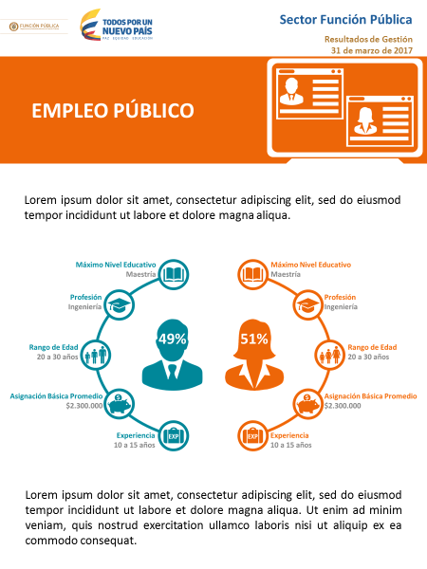

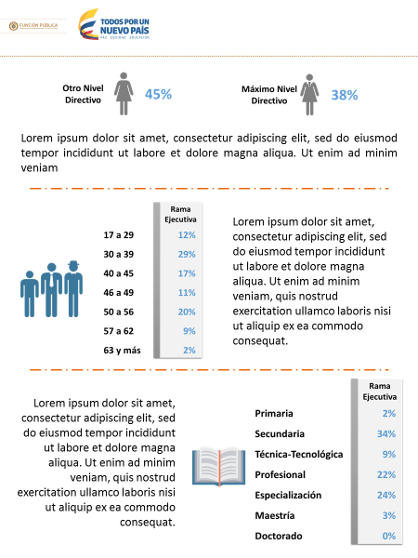

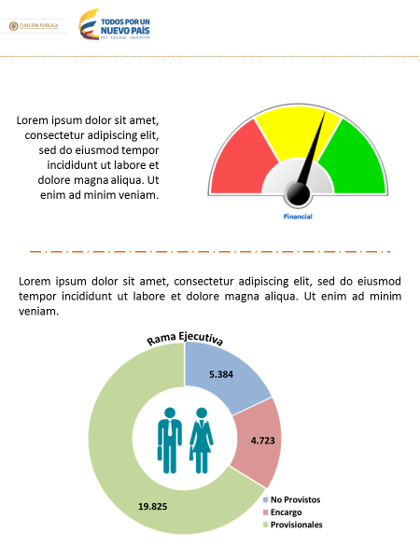


Subdirección
Recolección de información y generación de fichas por parte de la OAP
Análisis de la información para generación de presentaciones y fichas que representen un valor agregado para los interesados.
Reuniones con Directores Técnicos para la identificación de variables clave
Nuevas presentaciones y fichas

Slide 27


Dirección de Empleo Público
  Contamos con 151 diagnósticos en gestión estratégica del talento humano
  Se realizó la consolidación de la Matriz de Gestión Estratégica del Talento Humano de las entidades de la Rama Ejecutiva Orden Nacional por sectores y se realizó el análisis diagnóstico de los mismos.
Consolidación (Desarrollo robusto*)
Transformación (Desarrollo Intermedio*)
Básica operativa (Desarrollo Incipiente *)
  La mayor convocatoria de prácticas laborales en el sector público en la historia del país
  La segunda convocatoria del programa “Estado Joven”, cuenta con 5.819 plazas para realizar prácticas remuneradas en el sector público, por valor de $35.427.547.667.
Convocatoria de 611 becas a servidores públicos de todo el país
Se postularon 3.162 servidores públicos de carrera administrativa de todo el territorio nacional. 653 servidores públicos cumplieron con los requisitos definidos en la convocatoria.

Slide 28






Dirección de Empleo Público
Aprobado Plan Nacional de Formación y Capacitación
Se cuenta con la versión final del Plan Nacional de Formación y Capacitación.
Se encuentra en trámite el Decreto para la adopción del mismo.
Diplomados en Alta Dirección del Estado
  Se efectuó la convocatoria e inscripción a los diplomados dirigidos a los equipos transversales:

Slide 29
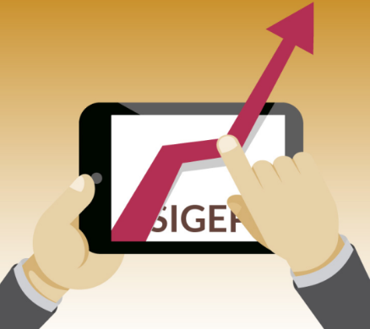


Dirección de Empleo Público
Por primera vez en el país, servidores púbicos estudiando una segunda lengua
Actualmente 3.990 servidores públicos se encuentran inscritos en el programa de bilingüismo. (En 2017 van 386 inscritos)
  Y en SIGEP…
  120 entidades del orden territorial cuentan con información en el SIGEP.
  Apoyo en los temas funcionales para la licitación del SIGEP II
Micrositios
Actualmente contamos con dos (2) micrositios:
Estado joven Prácticas laborales en el Sector Público http://bit.ly/2qb6r4Y
Proyecto de Investigación de la Gestión Estratégica del Talento Humano en el Sector Público http://bit.ly/2lewOar

Slide 30
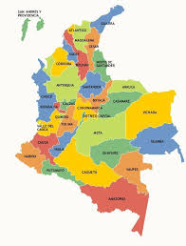

Dirección de Empleo Público
Asesoría y capacitación a entidades territoriales
Con asistencia de 485 servidores públicos, se llevaron a cabo jornadas de asesoría en generalidades del Empleo Público a entidades de los departamentos de:
Nariño 30
Atlántico 200
San Andrés, Providencia y Santa Catalina 15
Tolima 53
Santander 132
Antioquia 15
Risaralda 40
  Empleo Público para la paz
  Se encuentra en revisión por parte de la Presidencia de la República el proyecto de Decreto de Empleo Público para la paz.

Slide 31
Dirección de Empleo Público
Servidores Públicos tienen Talento
El 30 de mayo será la premiación del concurso de la II Convocatoria “Los servidores públicos tienen talento para bailar”.
Convenios
Firma del convenio entre Función Pública y la Contraloría de Amazonas para fortalecer la implementación de la política de Empleo Público en el Departamento.
Curso con la Metodología PMI
Se llevó a cabo la construcción del contenido del curso de Dirección de Proyectos de acuerdo a la metodología del Project Management Institute – PMI en alianza con el SENA.

Slide 32
Dirección de Desarrollo Organizacional
Prioridades de atención y determinación del Plan de Acción Integral
Plan de viajes del Proceso de Acción Integral
Esquema de Gestores Regionales en marcha
Estructura CRM adecuada a oferta portafolio FP y seguimiento a PATs
Taller de Arranque de Asesoría Integral en San Andrés (4 entidades)
Taller de Rediseño de Administraciones Centrales de 14 Municipios de Nariño - Gobernación y ESAP
Taller de Rediseño de la Alcaldía de Bucaramanga - Diagnóstico y plan de acción
Hospital Departamental del Chocó - Ruta técnica por IPS de Bogotá
26 entidades asesoradas en DDO – Plan OEA
Esquema de mejoramiento progresivo de plantas diseñado
Guía de diseño de instituciones con enfoque de desarrollo de capacidades – DGDI y GC

Slide 33
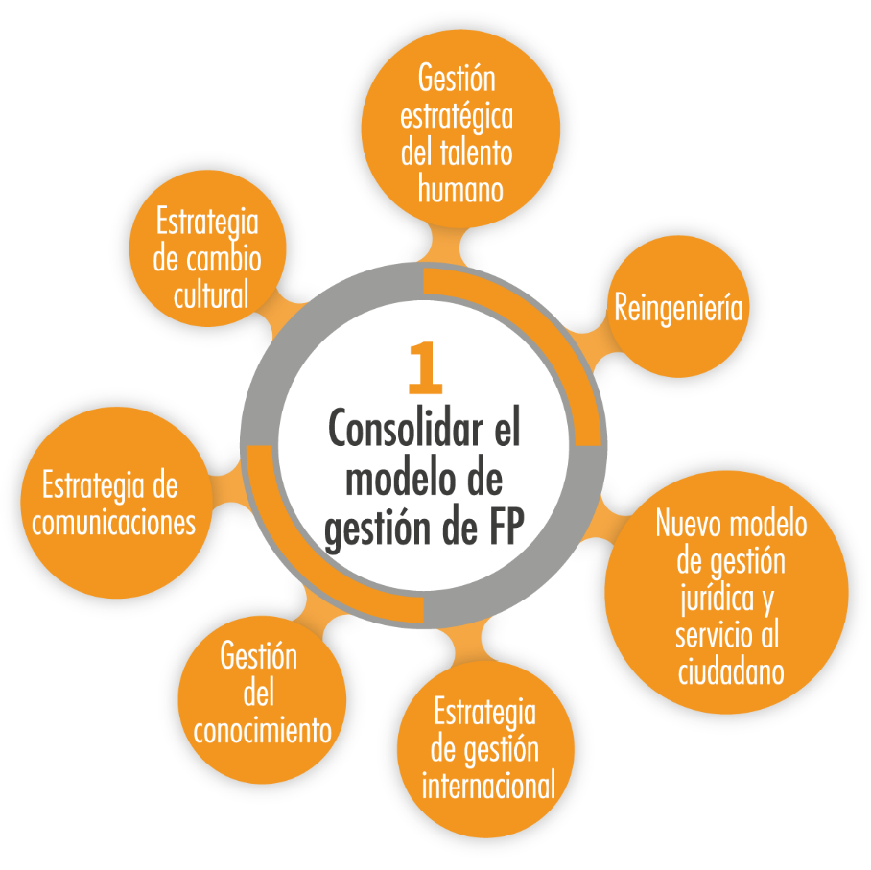
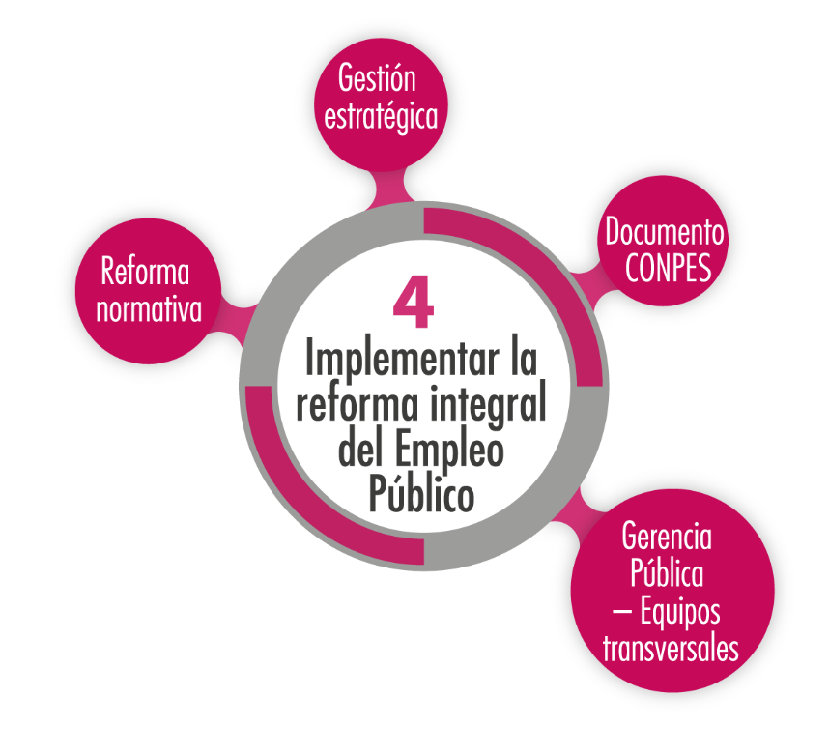
Dirección Jurídica
Nuevo modelo de gestión jurídica pública efectiva diseñado y en implementación
Expedición del Decreto 648 de 2017, que reforma el 1083 de 2015 – DUR Sector FP

Slide 34

Dirección Jurídica
Producción Normativa, Asesoría y Conceptos
Conceptos: 526 consultas atendidas
Decretos:
3 Decretos ley de paz radicados en Presidencia
Observaciones a 15 proyectos normativos
Proyectos Normativos:
5 para consulta ciudadana

Slide 35





Dirección Jurídica
Gestor Normativo abril
Conceptos de la Función Pública
Se incorporaron 16 nuevos conceptos.
Módulo de Estructura del Estado
Se incorporaron 69 nuevas normas de la Rama Ejecutiva.
Consulta Avanzada
6 nuevas sentencias de la Corte Constitucional y 3 del Consejo de Estado.
Boletín de novedades jurídicas
Se publicaron 3 nuevos Boletines.

Slide 36

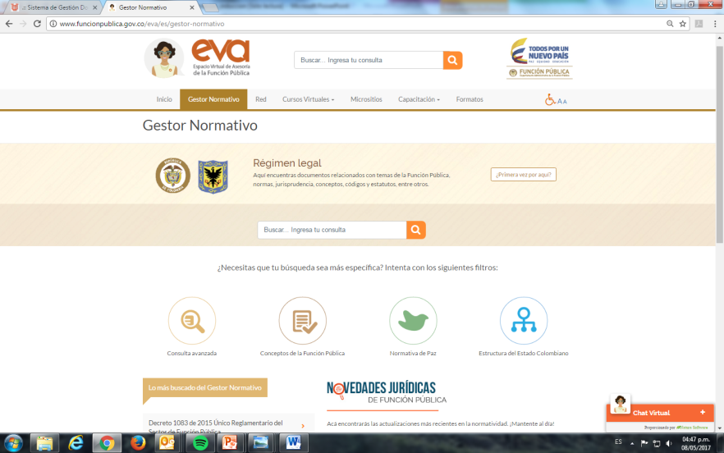

Gestor Normativo- EVA
Avances Destacados
Nueva Presentación del Gestor Normativo
Se desarrollaron nuevas secciones (Ejemplo: Micrositio de Negociación Colectiva.

Slide 37
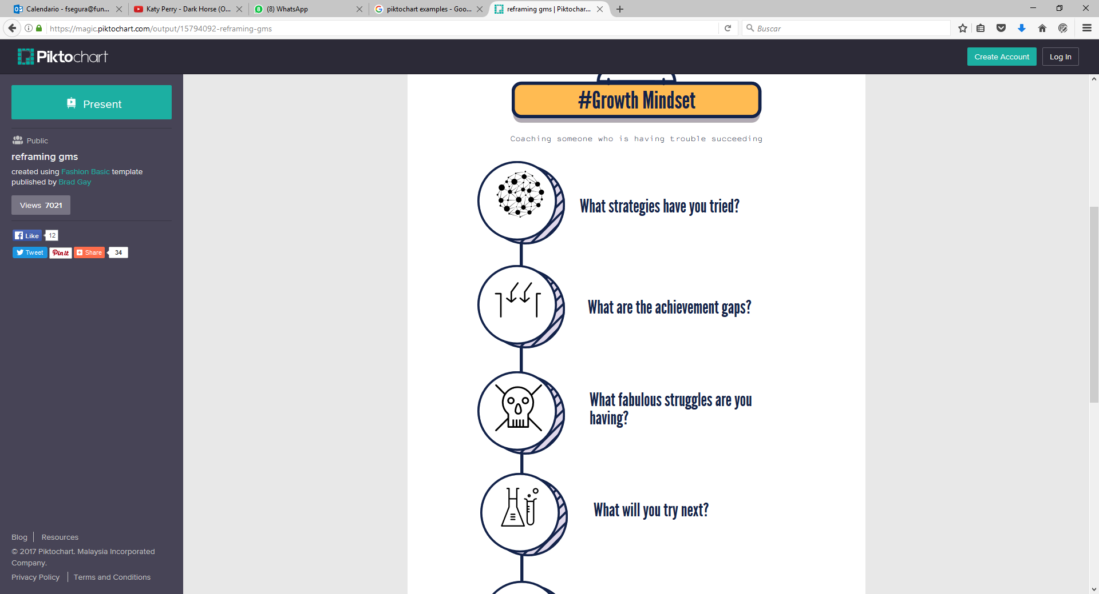
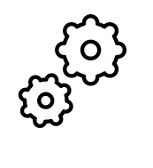
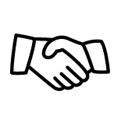
Dirección de Participación, Transparencia y Servicio al Ciudadano
Mejora de Trámites
Concertación con Secretaría Jurídica de presidencia sobre el Decreto de Simplificación de Trámites en el marco de las Facultades Extraordinarias.
Inicio de trabajo con entidades para la mejora de Tramites de Alto Impacto en el marco del Acuerdo de Paz: Agencia Nacional de Tierras, Agencia de Desarrollo Rural, SuperNotariado, etc.
Inicio de trabajo con la Gobernación de Cundinamarca para la formulación de la política de participación ciudadana en la gestión, mejora de tramites e implementación de lineamientos de transparencia y acceso a información.
175 Trámites Racionalizados
592 multiplicadores formados en control social – convenio DANTE
233 personas inscritas en el curso virtual de veedurías ciudadanas

Slide 38
Dirección de Participación, Transparencia y Servicio al Ciudadano
Participación Ciudadana e Integridad
Índice de Transparencia
Participación en las mesas de trabajo para formular el plan de acción del CONPES Guajira.
Participación en las mesas convocadas por la Alianza para Gobierno Abierto para la formulación del III Plan de Acción.
Formulación del documento del Sistema de Rendición de Cuentas que hará parte del CONPES para la implementación del Acuerdo de Paz (Grupo de Paz).
Revisión de las recomendaciones de la OCDE en materia de integridad y formulación de propuesta del plan de acción a corto y mediano plazo para la implementación de políticas de integridad.
Participación en las mesas de la Comisión de Diálogo y el Consejo Nacional de Participación que darán lugar a las reformas en materia de participación del Punto 2 del Acuerdo.
Apoyo en la estrategia de comunicación y requerimientos a entrevistas por parte de los medios.
Plan de trabajo con líderes de política y cabeza de sector para diagnosticar y revisar el cumplimiento de las políticas que mide el ITN

Slide 39



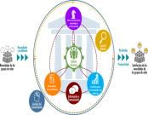
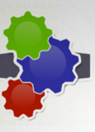

Dirección de Gestión y Desempeño Institucional
Modelo Integrado MIPG:
Jefes de Control Interno
FURAG
y MECI
Se publicó para consulta pública:
Proyecto de Decreto MIPG
Manual Operativo
Documento Conceptual
Se publicaron los resultados a nivel sectorial (24) y por entidad de la evaluación MECI Y FURAG 2016
Se efectuó inducción a 8 JCI nuevos - Papel de los JCI en la Gestión Institucional
Finalizó la evaluación de JCI
110 JCI evaluados
Masiva participación y retroalimentación de servidores públicos
Total recomendaciones: 41
Disponibles en portal EVA

Slide 40


Dirección de Gestión y Desempeño Institucional
Normatividad
Participación en Premios Internacionales:
Premio ONU: Se invitaron a participar 11 entidades, efectivamente postuladas 5 de las cuales 2 pasaron a la etapa final (Gobernación del Meta y Gobernación de Cundinamarca)
Premio NOVAG: Se invitaron 14 entidades. La convocatoria estará abierta hasta el 26 de mayo.
Expedición Decreto 648 de 2017 – Temas de Control Interno y Lineamientos del Premio Nacional de Alta Gerencia y Banco de Éxitos.

Slide 41
Dirección de Gestión del Conocimiento
3 Laboratorios pedagógicos:
Presentaciones efectivas
Experiencia de la DDO
Análisis a la experiencia presentada por la DDO
Revisión de 39 documentos escritos por la Función Pública
Generación y revisión de 16 Notas de Gestión del
Conocimiento a cargo de los grupos de Análisis y Política
3 videos de Memoria y Protagonistas:
Juan Felipe Rueda
Armando Ardila
Juan José Ocampo
16 Sesiones con los grupos de Análisis y Política y 16 entregas del “Conocimiento al día” (Grupo AyP)
Documento de Memorias de 2016 de la Función Pública
Documento estrategia de escritura para la Función Pública
Talleres a cargo de externos:
Office 365: Yammer y Power BI
Big data
Costeo del PAI
Envío de las entidades priorizadas con código SIGEP para el cargue en el CRM

Slide 42
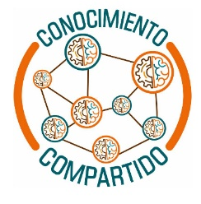
Dirección de Gestión del Conocimiento
Línea Tiempo – Colciencias (2017)
Construcción de la estrategia y de herramientas innovadoras para la apropiación del conocimiento efectiva en gestión pública.
Feb.
Mar.
Abr.
May.
Jun.
Jul.
Ago.
Sep.
Oct.
Nov.
Dic.
Planeación
Envío invitaciones y espera de respuesta
Contratación
Monitoreo del proyecto
Desarrollo de los proyectos contratados. Monitoreo por parte de Colciencias y FP.
Fecha máxima de entrega Diciembre 2017
Validación
Revisión Propuestas
Comité evaluador (Colciencias y FP).
Selección de propuestas
2 – 16 mayo

Slide 43







Dirección de Gestión del Conocimiento
Documentos identificados por las direcciones técnicas
Código de integridad
Diseño institucional de entidades públicas
Mecanismo de divulgación de los derechos de los ciudadanos
Cambio Cultural
DDO
Planeación del talento humano
Planeación en política de participación en la gestión pública
Ingreso (vinculación e inducción)
Desarrollo del talento humano (capacitación, entrenamiento y estímulos, gestión del rendimiento)
Planeación en política de racionalización de trámites
DPTSC
DEP
Plan Nacional de Formación para el control social
Retiro
Guía para la Administración de Riesgos
Inhabilidades e incompatibilidades para cargos de elección popular
Guía para la Construcción y Análisis de Indicadores de Gestión
Ley de garantías
Lineamientos para la Gestión de Proyectos en lo Público
DJ
Situaciones administrativas de las entidades del orden territorial
DGDI
Autodiagnóstico del MIPG V2
Metodología de planeación y evaluación de resultados para el MIPG V2
Gestión del Conocimiento en las entidades
DGC

Slide 44
Dirección de Gestión del Conocimiento
Diagrama de flujo de solicitudes

Slide 45

Dirección de Gestión del Conocimiento
Caracterización de Grupos de valor y otros de interés de la Función Pública

Slide 46

Dirección de Gestión del Conocimiento
Caracterización de Grupos de valor y otros de interés de la Función Pública

Slide 47
Dirección de Gestión del Conocimiento
¿Qué es un grafo?
Fuente: Wikipedia 2017

Slide 48
Dirección de Gestión del Conocimiento
Visualización de los correos internos
 | Dirección General
 | No clasificado
 | Dirección de Desarrollo Organizacional
 | Subdirección
 | Dirección de Participación Transparencia y Servicio al Ciudadano
 | Dirección Gestión del Conocimiento
 | Oficina de Tecnología TIC
 | Externo
 | Oficina Asesora de Planeación
 | Dirección de Gestión y Desempeño Institucional
 | Dirección de Empleo Público
 | Oficina de Tecnología
 | Oficina de Control Interno
 | Dirección Jurídica
 | Salas
 | Dirección Empleo Público
12700 correos

Slide 49
Equipo de Construcción de Paz
Coordinación, seguimiento y apoyo técnico en el cumplimiento de las responsabilidades de Función Pública en el PMI
Estrategia de fortalecimiento de capacidades para la paz en el servicio público nacional y territorial

Slide 50
Equipo de Construcción de Paz
Finalización talleres de “Fortalecimiento de capacidades para la participación, la rendición de cuentas y el control social” en 20 municipios con ZVTN o alta presencia de cultivos de uso ilícito.
1
2
Definición y socialización de los compromisos de Función Pública en el Plan Marco de Implementación del Acuerdo de Paz.
Plan de Trabajo con la Agencia para la Renovación del Territorio (ART) en materia de rendición de cuentas, empleo público y capacitación en los municipios priorizados por el Gobierno Nacional para la implementación temprana del Acuerdo de Paz (PDET).
3

Slide 51
Equipo de Construcción de Paz
Plan Marco de Implementación (6.1.1)
“Tras la firma del Acuerdo Final y con el fin de garantizar la implementación de todo lo acordado -políticas, normas, planes, programa- y facilitar su seguimiento y verificación, la Comisión de Seguimiento, Impulso y Verificación a la Implementación del Acuerdo Final (CSIVI), discutirá y aprobará, dentro de los cuatro (4) meses siguientes a su constitución, un Plan Marco para la Implementación de los Acuerdos sobre la base del borrador que será presentado por el Gobierno Nacional”.
“El Plan Marco contendrá el conjunto de propósitos y objetivos, metas y prioridades e indicadores, las recomendaciones de política y medidas necesarias para la implementación de todos los acuerdos, así como su priorización y secuencia -cronograma- e instituciones responsables. El Plan Marco contendrá las distintas fuentes de financiación y las instituciones responsables de la implementación según corresponda”.

Slide 52
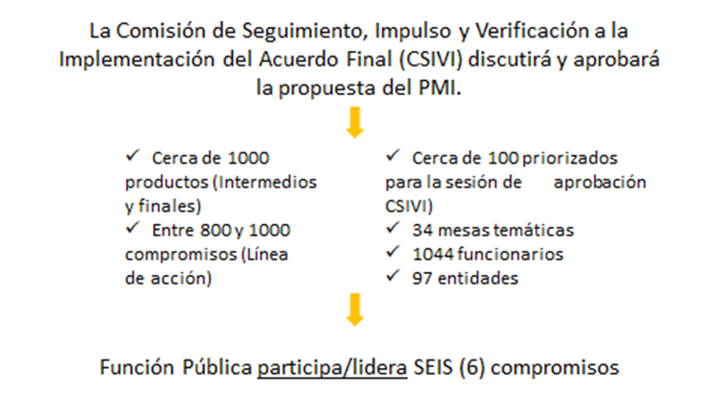
Equipo de Construcción de Paz
Plan Marco de Implementación (6.1.1)

Slide 53
Equipo de Construcción de Paz
Control Social (Con MinInterior)
Plan de apoyo a la creación y promoción de veedurías ciudadanas y observatorios de transparencia
DPTSC
Rendición de Cuentas
Sistema de Rendición de cuentas del Acuerdo
DPTSC
DEP
Divulgación (Con MinInterior)
Promover una masiva campaña institucional de divulgación de los derechos de los ciudadanos; obligaciones y deberes de las autoridades en materia de participación.
Capacitación (Con ESAP)
Capacitar a funcionarias y funcionarios públicos para garantizar la no estigmatización
Capacitar a funcionarias y funcionarios en cargos de dirección, en los niveles nacional, departamental y municipal en el tratamiento y resolución de conflictos
DPTSC
Función Pública en el PMI
Pedagogía Acuerdo de Paz
(Con ESAP)
Impulsar programas de formación y comunicación para la apropiación del Acuerdo Final dirigidos a servidores públicos
DG
Control Interno
Fortalecimiento de los mecanismos de control interno a nivel territorial (Sistema Integrado de Información y medidas para la transparencia para la Implementación)
DGDI

Slide 54
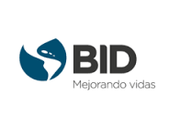



Equipo de Gestión Internacional
Confirmación de la participación de Función Pública en 3 eventos de relevancia Internacional
Lanzamiento de la Red de Integridad Pública de América Latina y el Caribe
18 y 19 de Mayo, Santiago de Chile
Foro del Servicio Público de las Naciones Unidas
22 y 23 de Junio, La Haya, Holanda
Simposio sobre Reforma y Modernización del Estado: Avances en los últimos 20 años, Nuevas Tendencias y Desafíos para los próximos 20 años
1 y 2 de Junio, Santo Domingo, República Dominicana

Slide 55


Equipo de Gestión Internacional
Preparativos logísticos del “Foro Iberoamericano sobre el Rol de la Gestión Pública en la consecución de los Objetivos De Desarrollo Sostenible”
Confirmación de panelistas:
  Adriana Alberti, Oficial Senior de Gobernanza y Administración Pública, Naciones Unidas
  Pablo Ruiz Hierba, Director del PNUD en Colombia
Talleres de Prospectiva y Diagnóstico organizacional de la OEA a cargo de Dirección de Desarrollo Organizacional. Washington D.C., 21 al 27 de mayo.

Slide 56

Equipo de Cambio Cultural
1. Sello de la Función Pública
Análisis de resultados Encuesta de Cambio Cultural
185 Servidores participantes
Los servidores de la entidad nos sentimos felices de trabajar aquí. El indicador de felicidad subió de 3,63/5 a 3,94/5 ☺
Servidores de FP ejemplares en cultura de legalidad, confianza en las instituciones e inclusión
El nivel de rotación de personal es muy alto. Invitación a fortalecer programas de inducción y reinducción. Es importante ayudarnos entre nosotros y valorar la experiencia de servidores antiguos
Ejes de trabajo: liderazgo, ambiente laboral, comunicación y coordinación interna y bienestar
Análisis con OAP, Gestión del Conocimiento y Grupo de Gestión Humana
Investigación cualitativa
Encuestas semiestructuradas
Grupos focales

Slide 57



Equipo de Cambio Cultural
2. Código de Integridad
Propuesta gráfica del Código de Integridad
Creación Caja de Herramientas de socialización y apropiación
Pilotaje de las herramientas pedagógicas
10 entidades
Trabajo efectuado
Alcaldía de Bogotá – Secretaría General (Transmilenio)
Alcaldía de Soacha
Colpensiones
FONADE
Función Pública
Gobernación de Cundinamarca
INVIMA
Ministerio de Defensa
Ministerio de Educación
Ministerio de Salud
Fase Piloto – 10 entidades
3 Talleres previos de preparación con equipos de trabajo
Planeación evento de lanzamiento en cada entidad
Intercambio de herramientas y experiencias

Slide 58






Equipo de Cambio Cultural
Plan de trabajo entidades piloto
Marzo
Abril
Mayo
Junio
Julio
¿Qué se ha
hecho?
Contexto y capacitación de líderes internos
1
2
3
Recopilación y análisis de resultados
4
Lanzamiento interno del Código de Integridad
Implementación caja de herramientas para la socialización y apropiación del código

Slide 59

Equipo de Cambio Cultural
¿Qué se ha
hecho?

Slide 60





Equipo de Cambio Cultural
3. Derechos Ciudadanos
Trabajo articulado con DPTSC para implementar la estrategia
Propuesta de selección y calificación de entidades piloto.
Propuesta de generación de contenidos virtuales relacionados con los derechos ciudadanos, a partir de la experticia de Función Pública
Propuesta de toma de las entidades piloto (en sus áreas de servicio al ciudadano) a través de actividades rápidas y de alto impacto.
¿Qué se ha
hecho?

Slide 61



Secretaría General
Gestión
Humana
8 talleres de “Terminología aplicada a la Función Pública” conjuntamente con la DJ: 93 servidores capacitados
Implementación curso virtual “Programa de Inducción y Reinducción” en EVA
(Apoyo GCE y Equipo EVA)
Gestión
Documental
Implementación respuestas rápidas en sistema de radicación “Orfeo” a través de plantillas
Servicio al
Ciudadano
Socialización y consolidación del Modelo de Servicio al Ciudadano
Disminución de reclamos en un 500%
(18 en marzo – 3 en abril)
Implementación en producción el nuevo diseño del Gestor Normativo de EVA
Lanzamiento “Estrategia de Entorno Laboral Saludable” conjuntamente con la DEP

Slide 62



Secretaría General
Gestión
Contractual
Suscripción de 180 contratos al 8 de mayo de 2017
Gestión
Administrativa
Elaboración, ajuste y aprobación del Plan de Gestión Ambiental
Atención solicitudes:
204 casos mesa ayuda PM
80 mantenimiento
27 transporte
Gestión
Financiera
Ejecución promedio del PAC del 99,92%
Apoyo logístico para la realización de 12 eventos con 325 asistentes

Slide 63


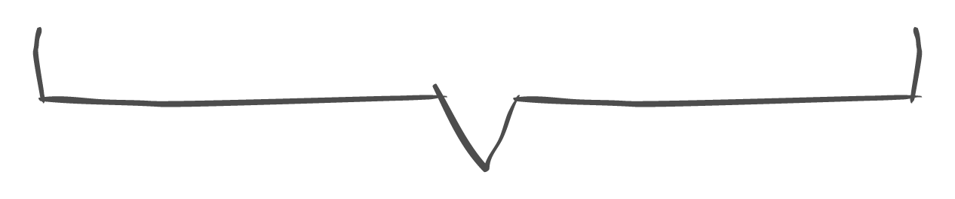
Oficina Asesora de Planeación
1. Presupuesto
2. Plan de Apropiación

Slide 64
Oficina Asesora de Planeación
1
2
Anteproyecto de Presupuesto de Gastos Vigencia 2018 (Millones de Pesos)
Presupuesto funcionamiento | 21.673,1
Presupuesto inversión | 33.181,2
Total Anteproyecto Presupuesto 2018 | 54,854,4
Homologación del anteproyecto 2018 según el nuevo Plan de Cuentas Presupuestal adecuándose a estándares internacionales y gestión financiera con otros países (Recomendaciones OCDE)

Slide 65
Oficina Asesora de Planeación
1
Construcción de Batería de riesgos e indicadores institucional.
15 procesos con riesgos actualizados.
Módulo para la administración de riesgos actualizado diseñado en SGI.
Documentos de Calidad en la Intranet.
2
3
4

Slide 66
Oficina de Tecnologías de Información
Servicios
Web
Módulos de Riesgos y de Indicadores en pruebas en SGI.
Servicios de TI
Actualización del sistema de Mesa de Ayuda (Proactivanet)
Adjudicación de la plataforma de Portales (Liferay)
Servicios de Información
SUIT – Optimización del Módulo de Racionalización.
Bienes y Rentas, acumulado 2017: 180.000 hasta abril.
Pruebas del proceso de Servicio al Ciudadano y PAT en CRM
Nuevo FURAG levantamiento de requerimientos y soporte.
Nuevo diseño de fichas aplicado – En validación de Datos.
119 Experiencias registradas en nuevo Banco de Éxitos .
Actualización de los Certificados de Seguridad para todos los portales.
Rediseño de la sección privada de la RED ET.
Rediseño del Home de Gestor Normativo publicado.
SIGEP II, consolidación de observaciones de todas las áreas, Validación en Comité de contratación.
Diseño de la aplicación móvil EVA.
Micrositio de MiPG publicado, Estado Joven y Competencias laborales.
Elaboración y actualización de procedimientos y políticas de TI.
SIGEP I:
Actualización de las consultas de caracterización EP.
Jornadas de capacitación en Power BI.
Gestión de Proyectos
18 Contratos firmados.
$1´042 Millones (Compromiso).

Slide 67


Oficina de Control Interno
Informe Derechos de Autor
  Recomendaciones orientadas al fortalecimiento de :
  La actualización periódica de usuarios autorizados como administradores del Licenciamiento Microsoft, para equipos servidores en la entidad. Evitando el riesgo de acceso no autorizado en la gestión de licencias.
  La gestión integral del inventario de software instalado en la entidad a usuarios finales a través de la herramienta Proactiva Net, asegurando el debido registro de la información del licenciamiento autorizado por la entidad. Lo cual garantiza un control adecuado a licenciamiento adquirido propietario, semi libre, freeware, shareware, de código abierto y juegos entre otros.
  Los procedimientos de monitoreo continuo de licencias instaladas en equipos de misión crítica (Servidores) y máquinas cliente, con el fin de detectar software no autorizado que pudiese llegar a ser instalado por usuarios con rol de administración o por otros medios.

Slide 68

Oficina de Control Interno
Conclusiones
Actualización del Plan de Austeridad y Gestión Ambiental para la vigencia 2017.
Elaboración matriz de Austeridad del Gasto y Gestión Ambiental vigencia 2017 (objetivos, metas estrategias, responsables e indicadores
Austeridad en el Gasto
Primer Trimestre 2017
Es importante resaltar que debido a la implementación de estrategias y control permanente por parte del Grupo de Gestión de Talento Humano – Secretaria General, en el periodo evaluado únicamente se presenta un servidor con dos (2) periodos pendientes de disfrutar vacaciones, lo que ha permitido dar cumplimiento a la Directiva Presidencial 06 de 2014 y la Circular Interna 004 de 2014 de Función Pública.

Slide 69




Oficina de Control Interno
Hallazgos vigencia 2015
(9)
Acciones propuestas Diciembre 2016 (60)
Plan mejoramiento Contraloría General de la República
Hallazgos vigencia 2011-2012
(5)
Seguimiento Acciones cumplidas
Abril 2017
Hallazgos
Totales
(14)

Slide 70






Oficina de Control Interno
Informes en ejecución
Auditoria de Gestión al Aplicativo SIGEP
Ley de transparencia
Plan Anticorrupción y de Atención al Ciudadano
Comité de Conciliación
Planes de mejoramiento (Gestión – Calidad)
Gestión documental

Slide 71
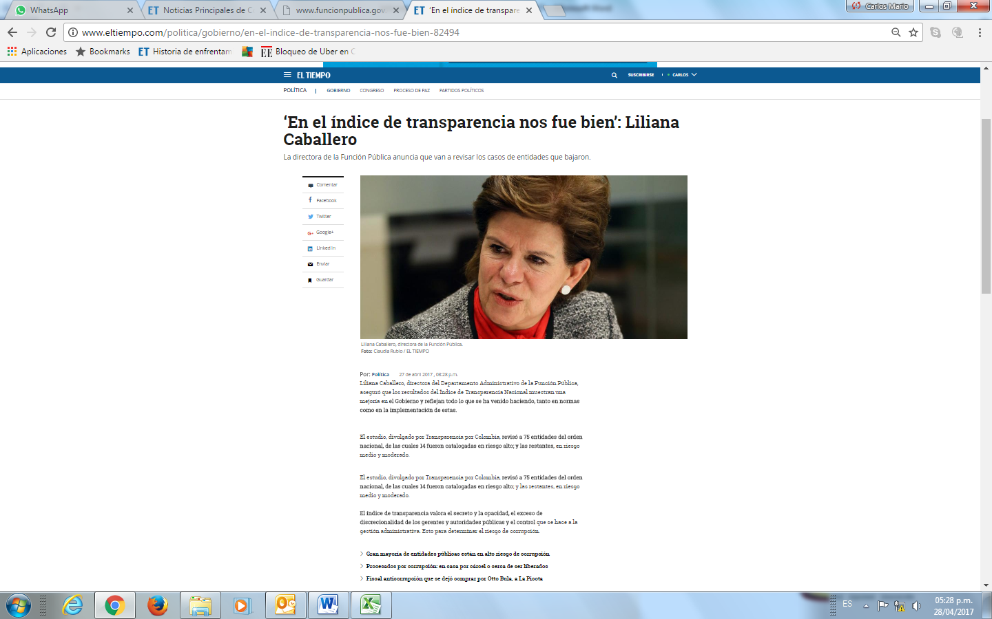
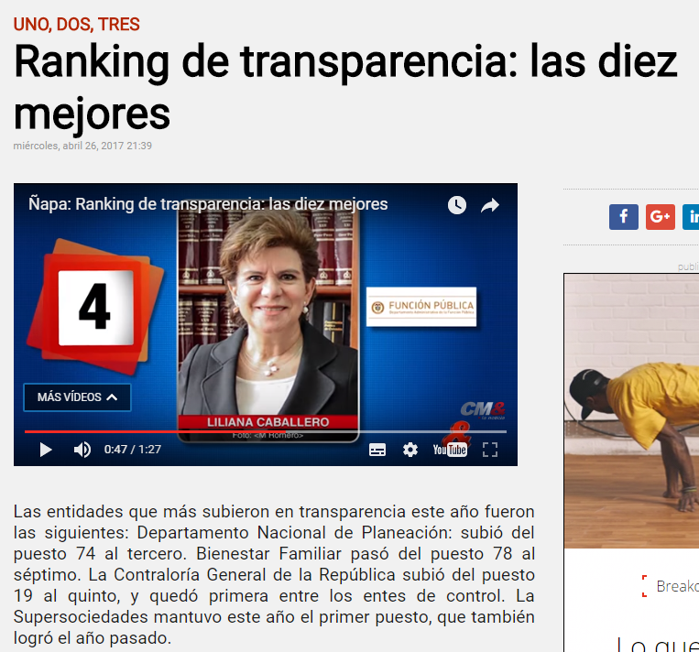
Grupo de Comunicaciones Estratégicas
Durante el mes de abril se registraron 53 publicaciones de Función Pública en medios de comunicación
Los temas más destacados por los medios en este periodo fueron:
Informe de Transparencia por Colombia,
Lanzamiento del programa Estado Joven
Campaña “1 día por Mocoa”

Slide 72
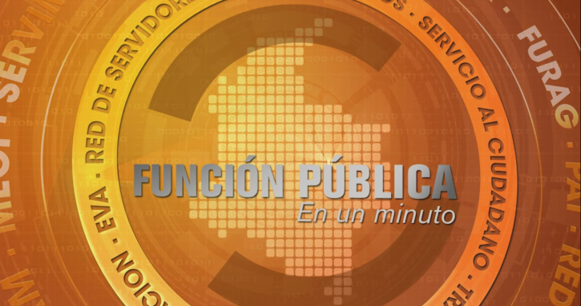
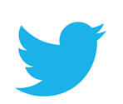
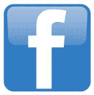
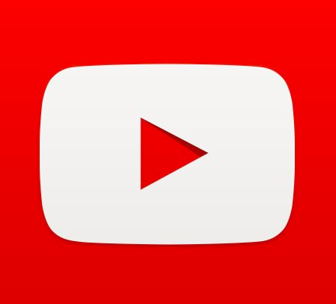
Grupo de Comunicaciones Estratégicas
Se lanzó Función Pública en 1 Minuto, nuevo producto audiovisual que presenta la actualidad de la entidad.
Twitter: Seguidores: 25.045. Incremento de 322 seguidores respecto al mes anterior
Facebook: Me Gusta: 24.542. Incremento de 511 seguidores respecto al mes anterior
Youtube: Seguidores: 2.029. Aumento de 89 suscriptores nuevos respecto al mes anterior
Cuenta Liliana Caballero: Seguidores: 3.179. Incremento de 62 seguidores respecto al mes anterior
Actividad en redes sociales

Slide 73

¡Gracias!
eva@funcionpublica.gov.co
PBX: 7395656 – FAX:7395657
@DAFP_COLOMBIA
facebook.com/FuncionPublica

